Slide 1

Dersler · fizik
OPTİK · KONU 08
Mercekler
Mercek, ışığı kırarak toplayan ya da dağıtan saydam bir cisimdir. Gözlükten mikroskoba, fotoğraf makinesinden gözün kendisine kadar her optik alet tek bir denklemle çalışır: 1/f = 1/a + 1/b.
1 Temel
2 Orta
3 İleri
4 Pekiştir
dersler.perinet.org/mercekler.html
Notes:
Aynı büyüteç bir uğur böceğini dev gibi gösterir, güneşe tutulunca bir kâğıdı tutuşturabilir. Tek bir cam parçası bunu nasıl yapıyor? Gözünün içindeki mercek de bu satırı okuyabilmen için şekil değiştiriyor. Telefonunun kamerası, gözlüğün, mikroskop ve teleskop — hepsi aynı iki bağıntıyla çalışır. Mercek aslında arka arkaya dizilmiş sonsuz sayıda küçük prizmadan başka bir şey değildir: her biri ışığı biraz büker, hepsi birlikte ışığı tek bir noktada toplar. Optik ünitesinin bu son konusu kırılmayı, prizmaları ve aynaları tek bir alette buluşturuyor. Önce mercekleri gözleyip ışınlarla görüntü çizeceğiz, sonra mercek denklemini, diyoptriyi ve gözü sayılarla inceleyeceğiz, ardından iki mercekli aletlere ve modelin sınırlarına geçeceğiz. En sonda kolaydan zora sıralanmış örneklerle hepsini birlikte kullanacağız.
Kapak görseli: Büyütecin içinde başka bir dünya. Merceğin çerçevesine bak: içeriden görülen yaprak damarları, hemen dışarıda kalan damarlardan belirgin biçimde iridir; uğur böceği de aynı biçimde büyütülmüş görünür. Bu fark bir sanal, düz ve büyütülmüş görüntünün işidir: yaprak ve böcek merceğin odak uzaklığından daha yakında olduğu için mercek onları olduğundan büyük gösterir. Aynı merceğin güneş ışığını bir noktada toplayabilmesini de bu anlatımda aynı kurala bağlayacağız.

Slide 2
?
Başlarken
Konuya günlük bir soruyla giriyoruz.
Aynı büyüteç bir uğur böceğini dev gibi gösterir, güneşe tutulunca bir kâğıdı tutuşturabilir. Tek bir cam parçası bunu nasıl yapıyor? Gözünün içindeki mercek de bu satırı okuyabilmen için şekil değiştiriyor. Telefonunun kamerası, gözlüğün, mikroskop ve teleskop — hepsi aynı iki bağıntıyla çalışır. Mercek aslında arka arkaya dizilmiş sonsuz sayıda küçük prizmadan başka bir şey değildir: her biri ışığı biraz büker, hepsi birlikte ışığı tek bir noktada toplar. Optik ünitesinin bu son konusu kırılmayı, prizmaları ve aynaları tek bir alette buluşturuyor. Önce mercekleri gözleyip ışınlarla görüntü çizeceğiz, sonra mercek denklemini, diyoptriyi ve gözü sayılarla inceleyeceğiz, ardından iki mercekli aletlere ve modelin sınırlarına geçeceğiz. En sonda kolaydan zora sıralanmış örneklerle hepsini birlikte kullanacağız.
dersler.perinet.org/mercekler.html
02
Notes:
Açılış sorusu — sınıfa sorup birkaç cevap alın, sonra konuya geçin.
Aynı büyüteç bir uğur böceğini dev gibi gösterir, güneşe tutulunca bir kâğıdı tutuşturabilir. Tek bir cam parçası bunu nasıl yapıyor? Gözünün içindeki mercek de bu satırı okuyabilmen için şekil değiştiriyor. Telefonunun kamerası, gözlüğün, mikroskop ve teleskop — hepsi aynı iki bağıntıyla çalışır. Mercek aslında arka arkaya dizilmiş sonsuz sayıda küçük prizmadan başka bir şey değildir: her biri ışığı biraz büker, hepsi birlikte ışığı tek bir noktada toplar. Optik ünitesinin bu son konusu kırılmayı, prizmaları ve aynaları tek bir alette buluşturuyor. Önce mercekleri gözleyip ışınlarla görüntü çizeceğiz, sonra mercek denklemini, diyoptriyi ve gözü sayılarla inceleyeceğiz, ardından iki mercekli aletlere ve modelin sınırlarına geçeceğiz. En sonda kolaydan zora sıralanmış örneklerle hepsini birlikte kullanacağız.

Slide 3
≡
Bu derste
Dört basamak, kolaydan zora: önce sezgi, sonra bağıntılar, sonra derinleşme; en sonda pekiştirme.
1
Temel
2
Orta
3
İleri
4
Pekiştir
Önce sezgi: merceğin ışığı nasıl büktüğünü gör, üç ışınla görüntüyü çiz ve cismin yeri değişince neyin değiştiğini fark et.
Bağıntılar: görüntünün yerini ve boyunu mercek denklemiyle hesapla, gücü diyoptriyle ölç ve gözün kusurlarını sayılarla düzelt.
Derinleşme: perdede iki net konum, art arda iki mercek, ortamın ve rengin etkisi, en sonda da optik ünitesinin gerçek dünyadaki kapanışı.
Kolaydan zora çözümlü örnekler ve sınavda puan kaybettiren klasik hatalar.
01
Önce gözlemle: bir büyüteç ne yapar?
05
Mercek denklemi: görüntüyü hesapla bul
09
Perdeye net görüntü: neden iki konum var?
13
Çözümlü örnekler
02
Mercek nedir, hangi türleri vardır?
06
Sayılarla hisset: cisim yaklaşınca görüntü nereye kaçar?
10
Art arda iki mercek: mikroskop ve teleskop
14
Sık yapılan hatalar
03
Asal ışınlar: üç kuralla görüntü çizmek
07
Mercek gücü: diyoptri
11
Modelin sınırları: ortam, renk ve kalınlık
04
Cismi yaklaştır: ince kenarlı mercekte beş durum
08
Göz: odağını kendisi ayarlayan mercek
12
Mercekler gerçek dünyada
dersler.perinet.org/mercekler.html
03
Notes:
Bu derste:
1. Temel — Önce sezgi: merceğin ışığı nasıl büktüğünü gör, üç ışınla görüntüyü çiz ve cismin yeri değişince neyin değiştiğini fark et.
01 Önce gözlemle: bir büyüteç ne yapar?
02 Mercek nedir, hangi türleri vardır?
03 Asal ışınlar: üç kuralla görüntü çizmek
04 Cismi yaklaştır: ince kenarlı mercekte beş durum
2. Orta — Bağıntılar: görüntünün yerini ve boyunu mercek denklemiyle hesapla, gücü diyoptriyle ölç ve gözün kusurlarını sayılarla düzelt.
05 Mercek denklemi: görüntüyü hesapla bul
06 Sayılarla hisset: cisim yaklaşınca görüntü nereye kaçar?
07 Mercek gücü: diyoptri
08 Göz: odağını kendisi ayarlayan mercek
3. İleri — Derinleşme: perdede iki net konum, art arda iki mercek, ortamın ve rengin etkisi, en sonda da optik ünitesinin gerçek dünyadaki kapanışı.
09 Perdeye net görüntü: neden iki konum var?
10 Art arda iki mercek: mikroskop ve teleskop
11 Modelin sınırları: ortam, renk ve kalınlık
12 Mercekler gerçek dünyada
4. Pekiştir — Kolaydan zora çözümlü örnekler ve sınavda puan kaybettiren klasik hatalar.
13 Çözümlü örnekler
14 Sık yapılan hatalar

Slide 4

1
BASAMAK 1 / 4
Temel
Önce sezgi: merceğin ışığı nasıl büktüğünü gör, üç ışınla görüntüyü çiz ve cismin yeri değişince neyin değiştiğini fark et.
01 Önce gözlemle: bir büyüteç ne yapar?
02 Mercek nedir, hangi türleri vardır?
Gözlük de bir mercektir. Kâğıda bu kadar yakın duran bir gözlük camı arkasındaki çizimleri pek değiştirmez; gözlüğü kâğıttan yavaşça kaldırdıkça çizimler camın içinde büyür ya da küçülür. Yazıyı ya da çizimi büyüten bir gözlük camı ortası kalın bir camdır ve ışığı toplar; küçülten bir cam ise ortası incedir ve ışığı dağıtır. Hangisinin hangi göze yardım ettiğini ikinci basamakta hesaplayacağız.
03 Asal ışınlar: üç kuralla görüntü çizmek
04 Cismi yaklaştır: ince kenarlı mercekte beş durum
dersler.perinet.org/mercekler.html
04
Notes:
Basamak 1 — Temel: Önce sezgi: merceğin ışığı nasıl büktüğünü gör, üç ışınla görüntüyü çiz ve cismin yeri değişince neyin değiştiğini fark et.
01 Önce gözlemle: bir büyüteç ne yapar?
02 Mercek nedir, hangi türleri vardır?
03 Asal ışınlar: üç kuralla görüntü çizmek
04 Cismi yaklaştır: ince kenarlı mercekte beş durum
Görsel: Gözlük de bir mercektir. Kâğıda bu kadar yakın duran bir gözlük camı arkasındaki çizimleri pek değiştirmez; gözlüğü kâğıttan yavaşça kaldırdıkça çizimler camın içinde büyür ya da küçülür. Yazıyı ya da çizimi büyüten bir gözlük camı ortası kalın bir camdır ve ışığı toplar; küçülten bir cam ise ortası incedir ve ışığı dağıtır. Hangisinin hangi göze yardım ettiğini ikinci basamakta hesaplayacağız.

Slide 5
1 / 4 TEMEL
01
Önce gözlemle: bir büyüteç ne yapar?
Aynı mercek cismin uzaklığına göre büyük ve düz ya da küçük ve ters görüntü verir. Ortası kalın mercekler ışığı bir noktada toplar, ortası ince mercekler dağıtır.
Işık bükülür: mercekten geçen ışık doğrultusunu değiştirir; bu, ünitenin kırılma konusundan tanıdığın kırılmadır.
Bazı mercekler toplar, bazıları dağıtır: ortası kalın cam ışığı bir noktada toplar, ortası ince cam dağıtır.
Görüntü uzaklığa bağlıdır: aynı mercek cisim yakınken büyük ve düz, uzaktayken küçük ve ters bir görüntü verir.
dersler.perinet.org/mercekler.html
05
Notes:
Önce gözlemle: bir büyüteç ne yapar?
Kısaca: Aynı mercek cismin uzaklığına göre büyük ve düz ya da küçük ve ters görüntü verir. Ortası kalın mercekler ışığı bir noktada toplar, ortası ince mercekler dağıtır.
Bir büyüteci gazete yazısının hemen üstünde tut ve yavaşça yukarı kaldır. Harfler önce büyür, sonra birden bulanıklaşır. Şimdi kolunu uzatıp aynı büyüteçle karşıdaki pencereye bak: pencere bu kez küçük ve baş aşağı görünür. Aynı cam, yalnızca uzaklık değişti diye hem büyütüyor hem küçültüyor, hem düz hem ters gösteriyor.
Güneşli bir günde büyüteci bir kâğıdın üzerinde tutarsan ışık parlak bir beneğe toplanır; doğru yükseklikte benek en küçük hâlini alır ve kâğıt ısınıp kararmaya başlar. Güneş ışığı merceğin öbür tarafında belirli bir noktada toplanmıştır; o noktanın mercekten uzaklığı bu büyütecin kimliğidir. Gözlük camları da birer mercektir.
Görsel: Gözlük de bir mercektir. Kâğıda bu kadar yakın duran bir gözlük camı arkasındaki çizimleri pek değiştirmez; gözlüğü kâğıttan yavaşça kaldırdıkça çizimler camın içinde büyür ya da küçülür. Yazıyı ya da çizimi büyüten bir gözlük camı ortası kalın bir camdır ve ışığı toplar; küçülten bir cam ise ortası incedir ve ışığı dağıtır. Hangisinin hangi göze yardım ettiğini ikinci basamakta hesaplayacağız.
Hangi mercek olursa olsun, dikkatle bakınca aynı üç şey gözlenir:
• Işık bükülür: mercekten geçen ışık doğrultusunu değiştirir; bu, ünitenin kırılma konusundan tanıdığın kırılmadır.
• Bazı mercekler toplar, bazıları dağıtır: ortası kalın cam ışığı bir noktada toplar, ortası ince cam dağıtır.
• Görüntü uzaklığa bağlıdır: aynı mercek cisim yakınken büyük ve düz, uzaktayken küçük ve ters bir görüntü verir.
Düşün: Bir gözlük camının ortası kalın mı ince mi, camı ölçmeden nasıl anlarsın?
Cevap: Camı bir yazının birkaç santimetre üstünde tutup yazıya bak. Yazı büyüyorsa cam ortası kalın, ışığı toplayan bir mercektir; küçülüyorsa ortası ince, ışığı dağıtan bir mercektir.

Slide 6
1 / 4 TEMEL
DÜŞÜN
Bir gözlük camının ortası kalın mı ince mi, camı ölçmeden nasıl anlarsın?
?
01 · Önce gözlemle: bir büyüteç ne yapar? Cevap bir sonraki slaytta
dersler.perinet.org/mercekler.html
06
Notes:
Düşün: Bir gözlük camının ortası kalın mı ince mi, camı ölçmeden nasıl anlarsın?
Sınıfa sorun, birkaç tahmin alın; sonra cevap slaytına geçin.
Cevap: Camı bir yazının birkaç santimetre üstünde tutup yazıya bak. Yazı büyüyorsa cam ortası kalın, ışığı toplayan bir mercektir; küçülüyorsa ortası ince, ışığı dağıtan bir mercektir.

Slide 7
1 / 4 TEMEL
!
Cevap
Bir gözlük camının ortası kalın mı ince mi, camı ölçmeden nasıl anlarsın?
Camı bir yazının birkaç santimetre üstünde tutup yazıya bak. Yazı büyüyorsa cam ortası kalın, ışığı toplayan bir mercektir; küçülüyorsa ortası ince, ışığı dağıtan bir mercektir.
dersler.perinet.org/mercekler.html
07
Notes:
Cevap: Camı bir yazının birkaç santimetre üstünde tutup yazıya bak. Yazı büyüyorsa cam ortası kalın, ışığı toplayan bir mercektir; küçülüyorsa ortası ince, ışığı dağıtan bir mercektir.

Slide 8
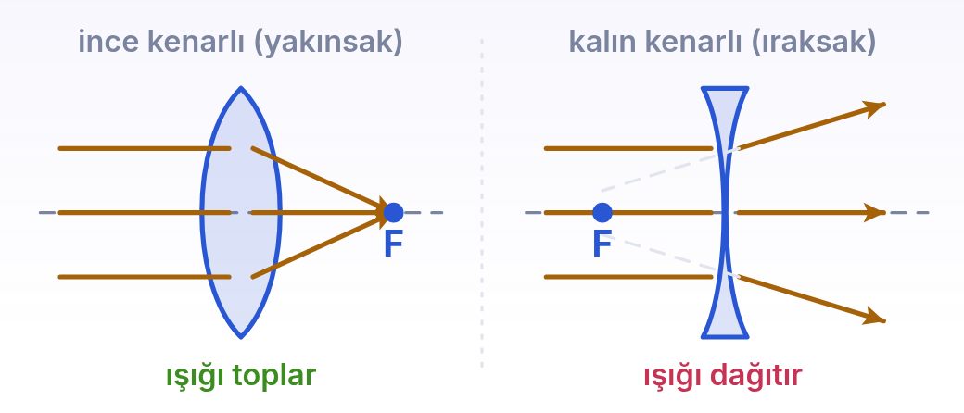
1 / 4 TEMEL
02
Mercek nedir, hangi türleri vardır?
Mercek, ışığı kırarak toplayan ya da dağıtan saydam bir cisimdir ve küçük prizmalar dizisi gibi davranır. İnce kenarlı mercek ışığı odakta toplar (f > 0), kalın kenarlı mercek dağıtır (f < 0).
İnce kenarlı (yakınsak) mercek: ortası kalın, kenarları incedir. Asal eksene paralel gelen ışınları odakta toplar. f > 0.
Kalın kenarlı (ıraksak) mercek: ortası ince, kenarları kalındır. Işınları dağıtır; uzantıları odakta kesişir. f < 0.
İsim tuzağı: “İnce kenarlı” adı merceğin kenarından gelir; ortası kalındır ve ışığı toplar. Kalın kenarlı merceğin ortası incedir ve ışığı dağıtır.
Eksene paralel gelen ışınlar ince kenarlı mercekte gerçek bir odakta toplanır; oraya kâğıt tutarsan güneşin görüntüsünü yakabilirsin. Kalın kenarlı mercekte ise ışınlar dağılır ve yalnızca uzantıları odakta buluşur — bu yüzden bu merceğin odak uzaklığı negatif kabul edilir ve hiçbir zaman perdeye görüntü düşürmez.
dersler.perinet.org/mercekler.html
08
Notes:
Mercek nedir, hangi türleri vardır?
Kısaca: Mercek, ışığı kırarak toplayan ya da dağıtan saydam bir cisimdir ve küçük prizmalar dizisi gibi davranır. İnce kenarlı mercek ışığı odakta toplar (f > 0), kalın kenarlı mercek dağıtır (f < 0).
Mercek, en az bir yüzeyi küresel olan saydam cisimdir; ışığı kırarak toplar ya da dağıtır. Nasıl yaptığını ünitenin bir önceki konusu açıklar: havadaki bir cam prizma ışığı her zaman kalın tabanına doğru büker. Bir merceği ince dilimlere ayırdığını düşün; her dilim küçük bir prizmadır. Eksenden uzaklaştıkça dilimin iki yüzü birbirine daha eğik olur, yani dilim tepe açısı daha büyük bir prizmaya dönüşür ve ışığı daha çok büker; bu yüzden bütün ışınlar tek bir noktada buluşabilir. Prizmaların tabanı merkeze bakıyorsa mercek toplar, dışa bakıyorsa dağıtır:
• İnce kenarlı (yakınsak) mercek: ortası kalın, kenarları incedir. Asal eksene paralel gelen ışınları odakta toplar. f > 0.
• Kalın kenarlı (ıraksak) mercek: ortası ince, kenarları kalındır. Işınları dağıtır; uzantıları odakta kesişir. f < 0.
Merceğin ortasından yüzeylerine dik geçen doğruya asal eksen, merceğin tam ortasındaki noktaya optik merkez denir. Eksene paralel gelen ışınların toplandığı ya da uzantılarının buluştuğu noktaya odak noktası (F), bu noktanın merkeze uzaklığına odak uzaklığı (f) denir. Merceğin iki tarafında da birer odak noktası vardır ve ikisi merkeze eşit uzaklıktadır; merkezden 2f uzaktaki noktalar 2F ile gösterilir. Odak uzaklığı; yüzeylerin eğrilik yarıçaplarına ve merceğin indisine bağlıdır.
İsim tuzağı: “İnce kenarlı” adı merceğin kenarından gelir; ortası kalındır ve ışığı toplar. Kalın kenarlı merceğin ortası incedir ve ışığı dağıtır.
Görsel: Eksene paralel gelen ışınlar ince kenarlı mercekte gerçek bir odakta toplanır; oraya kâğıt tutarsan güneşin görüntüsünü yakabilirsin. Kalın kenarlı mercekte ise ışınlar dağılır ve yalnızca uzantıları odakta buluşur — bu yüzden bu merceğin odak uzaklığı negatif kabul edilir ve hiçbir zaman perdeye görüntü düşürmez.

Slide 9
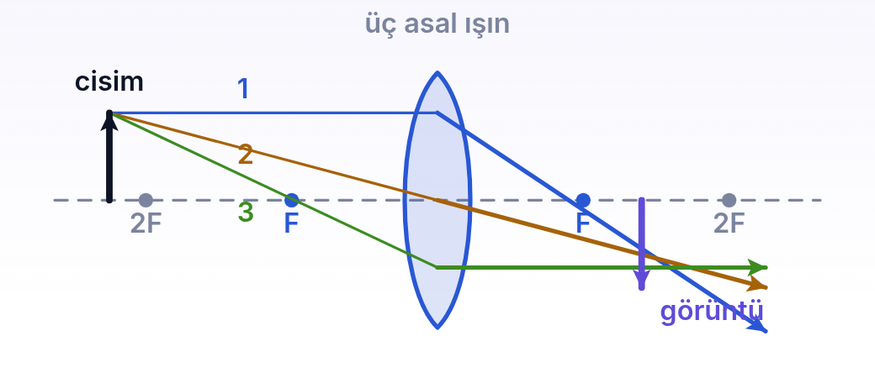
1 / 4 TEMEL
03
Asal ışınlar: üç kuralla görüntü çizmek
Paralel gelen ışın odaktan geçer, merkezden geçen sapmaz, odaktan gelen paralel çıkar; ikisinin kesiştiği yer görüntüdür. Işınlar gerçekten kesişirse görüntü gerçek, yalnızca uzantıları kesişirse sanaldır.
Asal eksene paralel gelen ışın, kırıldıktan sonra odaktan geçer.
Merkezden geçen ışın doğrultusunu korur.
Odaktan geçerek gelen ışın, kırıldıktan sonra eksene paralel gider.
Mercekte de üç asal ışın vardır: 1 eksene paralel gelir, kırıldıktan sonra odaktan geçer; 2 merkezden geçer ve hiç kırılmaz; 3 odaktan geçerek gelir, kırıldıktan sonra eksene paralel olur. İkisi kesiştiği yerde görüntü oluşur. Işınlar gerçekten kesişiyorsa görüntü gerçektir ve perdeye düşer.
dersler.perinet.org/mercekler.html
09
Notes:
Asal ışınlar: üç kuralla görüntü çizmek
Kısaca: Paralel gelen ışın odaktan geçer, merkezden geçen sapmaz, odaktan gelen paralel çıkar; ikisinin kesiştiği yer görüntüdür. Işınlar gerçekten kesişirse görüntü gerçek, yalnızca uzantıları kesişirse sanaldır.
Bir cismin her noktasından sayısız ışın çıkar ve mercekten geçenlerin hepsi görüntüde yine tek bir noktada buluşur. Bu yüzden davranışını kesin bildiğimiz özel ışınlar, yani asal ışınlar yeter. İnce kenarlı mercekte görüntüyü çizmek için üç ışından ikisi yeter:
• Asal eksene paralel gelen ışın, kırıldıktan sonra odaktan geçer.
• Merkezden geçen ışın doğrultusunu korur.
• Odaktan geçerek gelen ışın, kırıldıktan sonra eksene paralel gider.
Bu kurallar ezber değildir. Birincisi odağın tanımıdır. İkincisi, merceğin ortasının iki yüzü paralel ince bir cam levha gibi olmasından gelir; ince mercekte ışının küçük kayması ihmal edilir. Üçüncüsü ışığın tersinirliğinden çıkar: ışık bir yolu tersine de izleyebilir, bu yüzden birinci kuralı tersten okursan odaktan gelen ışın paralel çıkar. İki ışın görüntüyü belirlemeye yeter; üçüncüsü çizimi denetler.
Kalın kenarlı mercekte paralel gelen ışın, merceğin önündeki odaktan geliyormuş gibi dağılır; görüntü bu uzantıların kesişmesiyle oluşur ve her zaman sanaldır. Genel kural şudur: ışınların kendisi kesişiyorsa görüntü gerçektir ve perdeye düşer; yalnızca uzantıları kesişiyorsa görüntü sanaldır. Sanal görüntü perdeye düşmez ama mercekten bakan göz onu görür, tıpkı düzlem aynadaki görüntün gibi.
Görsel: Mercekte de üç asal ışın vardır: 1 eksene paralel gelir, kırıldıktan sonra odaktan geçer; 2 merkezden geçer ve hiç kırılmaz; 3 odaktan geçerek gelir, kırıldıktan sonra eksene paralel olur. İkisi kesiştiği yerde görüntü oluşur. Işınlar gerçekten kesişiyorsa görüntü gerçektir ve perdeye düşer.

Slide 10
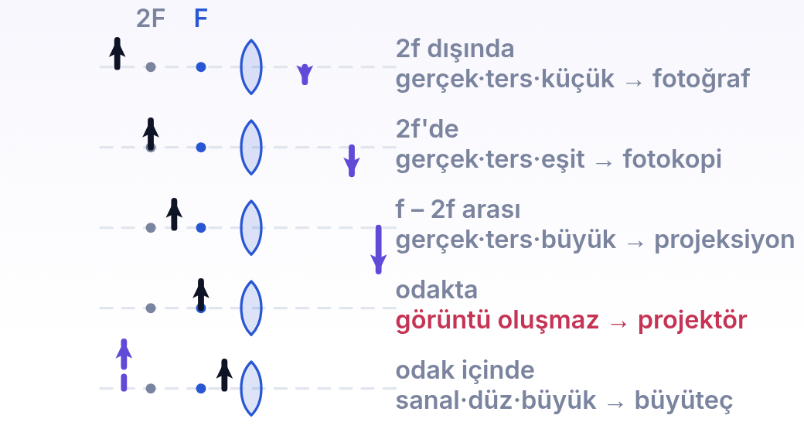
1 / 4 TEMEL
04
Cismi yaklaştır: ince kenarlı mercekte beş durum
Cisim ince kenarlı merceğe yaklaştıkça görüntü uzaklaşır ve büyür: 2F'de eşit boyda, odakta yok, odak içinde sanal ve büyük olur. Kalın kenarlı mercekte görüntü her zaman sanal, düz ve küçüktür.
Cisim | Görüntü | Tür | Alet
2f dışında | f – 2f arası | gerçek, ters, küçük | fotoğraf makinesi
2f'de | 2f'de | gerçek, ters, eşit | fotokopi
f – 2f arası | 2f dışında | gerçek, ters, büyük | projeksiyon
Odakta | sonsuzda | görüntü oluşmaz | projektör
Odak içinde | cisim tarafında | sanal, düz, büyük | büyüteç
Cisim mercekten uzakken görüntü küçük ve gerçektir — fotoğraf makinesi böyle çalışır. Cismi yaklaştırdıkça görüntü büyür ve uzaklaşır; f ile 2f arasında büyütülmüş gerçek görüntü verir — projeksiyon. Odakta ışınlar paralelleşir, görüntü oluşmaz — projektör. Odağın içine girildiğinde görüntü sanal, düz ve büyük olur — büyüteç. Beş satır, beş optik alet.
Kalın kenarlı mercekte beş durum yoktur. Havadaki kalın kenarlı mercekte cisim nerede olursa olsun görüntü sanal, düz ve küçüktür; odak ile mercek arasında, cisimle aynı tarafta oluşur.
dersler.perinet.org/mercekler.html
10
Notes:
Cismi yaklaştır: ince kenarlı mercekte beş durum
Kısaca: Cisim ince kenarlı merceğe yaklaştıkça görüntü uzaklaşır ve büyür: 2F'de eşit boyda, odakta yok, odak içinde sanal ve büyük olur. Kalın kenarlı mercekte görüntü her zaman sanal, düz ve küçüktür.
Cismi uzaktan merceğe doğru adım adım yaklaştırıp her adımda asal ışınları çizelim; sayfanın 02 numaralı bölümündeki “Sırayla göster” düğmesi tam olarak bunu yapar. Beş durumun her biri bir optik aletin çalışma ilkesidir:
Cisim | Görüntü | Tür | Alet
2f dışında | f – 2f arası | gerçek, ters, küçük | fotoğraf makinesi
2f'de | 2f'de | gerçek, ters, eşit | fotokopi
f – 2f arası | 2f dışında | gerçek, ters, büyük | projeksiyon
Odakta | sonsuzda | görüntü oluşmaz | projektör
Odak içinde | cisim tarafında | sanal, düz, büyük | büyüteç
Cisim merceğe yaklaştıkça görüntü uzaklaşır ve büyür; ikisi bir tahterevallinin iki ucu gibidir. Cisim çok uzaktan 2F'ye gelirken görüntü F'den 2F'ye gider; 2F'de ikisi eşit uzaklıkta ve eşit boydadır; cisim 2F'den F'ye gelirken görüntü sonsuza kaçar. Gerçek görüntüler hep terstir, çünkü ışınlar mercekte çaprazlanır: cismin üst ucundan çıkan ışınlar eksenin altına iner.
Kalın kenarlı mercekte beş durum yoktur. Havadaki kalın kenarlı mercekte cisim nerede olursa olsun görüntü sanal, düz ve küçüktür; odak ile mercek arasında, cisimle aynı tarafta oluşur.
Görsel: Cisim mercekten uzakken görüntü küçük ve gerçektir — fotoğraf makinesi böyle çalışır. Cismi yaklaştırdıkça görüntü büyür ve uzaklaşır; f ile 2f arasında büyütülmüş gerçek görüntü verir — projeksiyon. Odakta ışınlar paralelleşir, görüntü oluşmaz — projektör. Odağın içine girildiğinde görüntü sanal, düz ve büyük olur — büyüteç. Beş satır, beş optik alet.

Slide 11
2
TEMEL BAĞINTILAR
1/f = 1/a + 1/b
mercek denklemi
BASAMAK 2 / 4
m = |b / a|
büyütme
Orta
P = 1 / f(m)
diyoptri
Bağıntılar: görüntünün yerini ve boyunu mercek denklemiyle hesapla, gücü diyoptriyle ölç ve gözün kusurlarını sayılarla düzelt.
b < 0 → sanal
cisimle aynı tarafta
05 Mercek denklemi: görüntüyü hesapla bul
06 Sayılarla hisset: cisim yaklaşınca görüntü nereye kaçar?
07 Mercek gücü: diyoptri
08 Göz: odağını kendisi ayarlayan mercek
dersler.perinet.org/mercekler.html
11
Notes:
Basamak 2 — Orta: Bağıntılar: görüntünün yerini ve boyunu mercek denklemiyle hesapla, gücü diyoptriyle ölç ve gözün kusurlarını sayılarla düzelt.
05 Mercek denklemi: görüntüyü hesapla bul
06 Sayılarla hisset: cisim yaklaşınca görüntü nereye kaçar?
07 Mercek gücü: diyoptri
08 Göz: odağını kendisi ayarlayan mercek

Slide 12
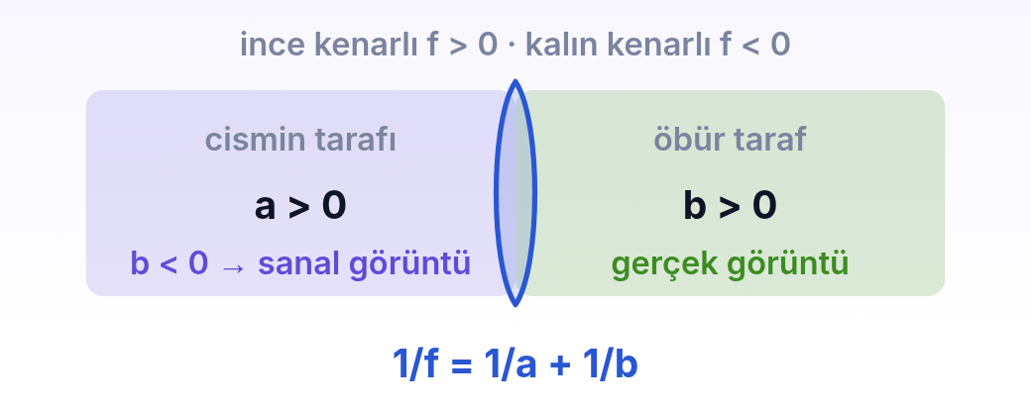
2 / 4 ORTA
05
Mercek denklemi: görüntüyü hesapla bul
Görüntünün yeri 1/f = 1/a + 1/b, büyütmesi m = |b/a| ile bulunur; ikisi de benzer üçgenlerden çıkar. b pozitifse görüntü gerçek, negatifse sanaldır.
1/f = 1/a + 1/b
m = |b / a|
Denklem nereden geliyor?
Merkezden geçen ışın sapmaz. Cisim ve görüntü tarafındaki iki üçgen benzerdir: boy(görüntü) / boy(cisim) = b / a.
Paralel gelen ışın odaktan geçer; odağın iki yanında iki benzer üçgen kurar: boy(görüntü) / boy(cisim) = (b − f) / f.
İki oranı eşitle: b / a = (b − f) / f → b·f = a·b − a·f.
Her terimi a·b·f'ye böl: 1/a = 1/f − 1/b, yani 1/f = 1/a + 1/b. Büyütme de ilk adımdan gelir: m = |b / a|.
Mercek denklemi aynanınkiyle aynı biçimdedir, yalnız "arka taraf" tanımı değişir: görüntü merceğin öbür tarafında çıkıyorsa gerçektir (b > 0), cisimle aynı tarafta çıkıyorsa sanaldır (b < 0). Hesapta b negatif çıkması hata değil, görüntünün sanal olduğunun işaretidir — büyüteçte her zaman böyle olur.
dersler.perinet.org/mercekler.html
12
Notes:
Mercek denklemi: görüntüyü hesapla bul
Kısaca: Görüntünün yeri 1/f = 1/a + 1/b, büyütmesi m = |b/a| ile bulunur; ikisi de benzer üçgenlerden çıkar. b pozitifse görüntü gerçek, negatifse sanaldır.
Işın çizimi görüntünün kabaca yerini gösterir; kesin yerini tek bir bağıntı verir. Cismin merceğe uzaklığı a, görüntününki b, görüntü boyunun cisim boyuna oranı büyütme (m) olsun:
1/f = 1/a + 1/b m = |b / a|
Denklem nereden geliyor?
Üç asal ışın çiziminde cismin tepesinden çıkan iki ışını izle; gerisi benzer üçgenlerdir:
• Merkezden geçen ışın sapmaz. Cisim ve görüntü tarafındaki iki üçgen benzerdir: boy(görüntü) / boy(cisim) = b / a.
• Paralel gelen ışın odaktan geçer; odağın iki yanında iki benzer üçgen kurar: boy(görüntü) / boy(cisim) = (b − f) / f.
• İki oranı eşitle: b / a = (b − f) / f → b·f = a·b − a·f.
• Her terimi a·b·f'ye böl: 1/a = 1/f − 1/b, yani 1/f = 1/a + 1/b. Büyütme de ilk adımdan gelir: m = |b / a|.
• İnce kenarlı: f pozitif. Kalın kenarlı: f negatif.
• b pozitif: görüntü merceğin öbür tarafında, gerçek (perdeye düşer).
• b negatif: görüntü cisimle aynı tarafta, sanal.
Aynalarla aynı denklem. Küresel aynalarda da 1/f = 1/a + 1/b kullanılır. Fark, görüntünün oluştuğu taraftadır: aynada yansıma, mercekte kırılma vardır.
Birim kontrolü: her terim “1 bölü uzunluk” birimindedir; a, b ve f aynı birimle yazılmalıdır. Büyütme iki uzunluğun oranı olduğu için birimsizdir.
Görsel: Mercek denklemi aynanınkiyle aynı biçimdedir, yalnız "arka taraf" tanımı değişir: görüntü merceğin öbür tarafında çıkıyorsa gerçektir (b > 0), cisimle aynı tarafta çıkıyorsa sanaldır (b < 0). Hesapta b negatif çıkması hata değil, görüntünün sanal olduğunun işaretidir — büyüteçte her zaman böyle olur.

Slide 13
2 / 4 ORTA
05
Mercek denklemi: görüntüyü hesapla bul · devam
İnce kenarlı: f pozitif. Kalın kenarlı: f negatif.
b pozitif: görüntü merceğin öbür tarafında, gerçek (perdeye düşer).
b negatif: görüntü cisimle aynı tarafta, sanal.
Aynalarla aynı denklem. Küresel aynalarda da 1/f = 1/a + 1/b kullanılır. Fark, görüntünün oluştuğu taraftadır: aynada yansıma, mercekte kırılma vardır.
dersler.perinet.org/mercekler.html
13
Notes:
Mercek denklemi: görüntüyü hesapla bul (devam)

Slide 14
2 / 4 ORTA
06
Sayılarla hisset: cisim yaklaşınca görüntü nereye kaçar?
f = 30 cm'lik mercekte cisim 120, 60 ve 40 cm'deyken görüntü 40, 60 ve 120 cm'de oluşur; a ile b yer değiştirebilir. Odağa yaklaştıkça görüntü hızla kaçar, çünkü (a − f)(b − f) = f² sabittir.
Cisim uzaklığı | Görüntü uzaklığı | Büyütme ve tür
120 cm · fotoğraf | 40 cm | 0,33 · gerçek, ters, küçük
60 cm · fotokopi | 60 cm | 1 · gerçek, ters, eşit
40 cm · projeksiyon | 120 cm | 3 · gerçek, ters, büyük
30 cm · odakta | sonsuz | görüntü oluşmaz
18 cm · büyüteç | −45 cm | 2,5 · sanal, düz, büyük
(a − f) · (b − f) = f²
dersler.perinet.org/mercekler.html
14
Notes:
Sayılarla hisset: cisim yaklaşınca görüntü nereye kaçar?
Kısaca: f = 30 cm'lik mercekte cisim 120, 60 ve 40 cm'deyken görüntü 40, 60 ve 120 cm'de oluşur; a ile b yer değiştirebilir. Odağa yaklaştıkça görüntü hızla kaçar, çünkü (a − f)(b − f) = f² sabittir.
Sayfanın 01 numaralı laboratuvarındaki hazır deneyler odak uzaklığı 30 cm olan ince kenarlı bir mercek kullanır. Sonuçlarını mercek denklemiyle önceden hesaplayalım:
Cisim uzaklığı | Görüntü uzaklığı | Büyütme ve tür
120 cm · fotoğraf | 40 cm | 0,33 · gerçek, ters, küçük
60 cm · fotokopi | 60 cm | 1 · gerçek, ters, eşit
40 cm · projeksiyon | 120 cm | 3 · gerçek, ters, büyük
30 cm · odakta | sonsuz | görüntü oluşmaz
18 cm · büyüteç | −45 cm | 2,5 · sanal, düz, büyük
Tablodan iki düzen okunur. Birincisi: ilk ve üçüncü satırda a ile b yer değiştirmiş (120 ↔ 40); ışığın tersinirliği bunu gerektirir. İkincisi: odağa yaklaştıkça görüntü çok hızlı kaçar. Cisim 33 cm'deyken, odağa yalnızca 3 cm kala, görüntü 330 cm'ye çıkar ve 10 kat büyür.
Mercek denklemini a·b·f ile çarpıp düzenlersen kaçışın nedeni görünür: cismin odağa uzaklığı ile görüntünün odağa uzaklığının çarpımı sabittir.
(a − f) · (b − f) = f²
120 cm için 90 · 10, 33 cm için 3 · 300; ikisi de 900 = 30² eder. Biri küçülünce öbürü aynı oranda büyümek zorundadır. 120 ile 40 çiftini aklında tut; sayfanın 04 numaralı bölümünde yeniden karşına çıkacak.
Düşün: f = 30 cm'lik mercekte cisim 60 cm'den 40 cm'ye, 20 cm yaklaşıyor. Görüntü de 20 cm mi uzaklaşır?
Cevap: Hayır, 60 cm uzaklaşır: görüntü 60 cm'den 120 cm'ye çıkar. Odağa yaklaştıkça cismin küçük bir kayması görüntüyü çok uzağa taşır; ilişki doğrusal değil, (a − f)·(b − f) = f² gibi bir ters orantıdır.

Slide 15
2 / 4 ORTA
DÜŞÜN
f = 30 cm'lik mercekte cisim 60 cm'den 40 cm'ye, 20 cm yaklaşıyor. Görüntü de 20 cm mi uzaklaşır?
?
06 · Sayılarla hisset: cisim yaklaşınca görüntü nereye kaçar? Cevap bir sonraki slaytta
dersler.perinet.org/mercekler.html
15
Notes:
Düşün: f = 30 cm'lik mercekte cisim 60 cm'den 40 cm'ye, 20 cm yaklaşıyor. Görüntü de 20 cm mi uzaklaşır?
Sınıfa sorun, birkaç tahmin alın; sonra cevap slaytına geçin.
Cevap: Hayır, 60 cm uzaklaşır: görüntü 60 cm'den 120 cm'ye çıkar. Odağa yaklaştıkça cismin küçük bir kayması görüntüyü çok uzağa taşır; ilişki doğrusal değil, (a − f)·(b − f) = f² gibi bir ters orantıdır.

Slide 16
2 / 4 ORTA
!
Cevap
f = 30 cm'lik mercekte cisim 60 cm'den 40 cm'ye, 20 cm yaklaşıyor. Görüntü de 20 cm mi uzaklaşır?
Hayır, 60 cm uzaklaşır: görüntü 60 cm'den 120 cm'ye çıkar. Odağa yaklaştıkça cismin küçük bir kayması görüntüyü çok uzağa taşır; ilişki doğrusal değil, (a − f)·(b − f) = f² gibi bir ters orantıdır.
dersler.perinet.org/mercekler.html
16
Notes:
Cevap: Hayır, 60 cm uzaklaşır: görüntü 60 cm'den 120 cm'ye çıkar. Odağa yaklaştıkça cismin küçük bir kayması görüntüyü çok uzağa taşır; ilişki doğrusal değil, (a − f)·(b − f) = f² gibi bir ters orantıdır.

Slide 17
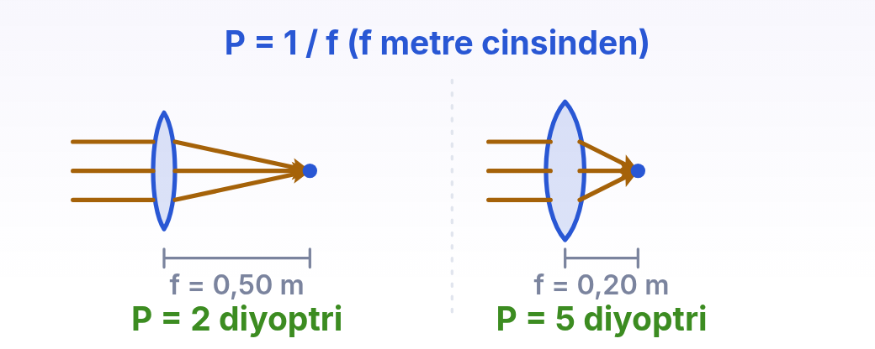
2 / 4 ORTA
07
Mercek gücü: diyoptri
Mercek gücü odak uzaklığının tersidir: P = 1/f, f metre cinsinden, birimi diyoptri. İnce kenarlıda artı, kalın kenarlıda eksidir; bitişik merceklerin güçleri toplanır.
P = 1 / f
f metre cinsinden
Mercek | Odak uzaklığı | Güç
Hafif okuma gözlüğü | +100 cm | +1 D
Hipermetrop gözlüğü | +50 cm | +2 D
Miyop gözlüğü | −40 cm | −2,5 D
Büyüteç | +10 cm | +10 D
İnsan gözünün tamamı | yaklaşık 1,7 cm | yaklaşık +60 D
Mercek gücü, odak uzaklığının tersidir: mercek ışığı ne kadar keskin kırıyorsa gücü o kadar büyüktür. Odak uzaklığı yarıya inince güç iki katına çıkar. Gözlük numarası dediğimiz şey tam olarak budur: "−2,5 numara" demek, odak uzaklığı −40 cm olan kalın kenarlı bir mercek demektir — eksi işareti merceğin ıraksak olduğunu söyler.
P = P₁ + P₂
(bitişik ince mercekler)
dersler.perinet.org/mercekler.html
17
Notes:
Mercek gücü: diyoptri
Kısaca: Mercek gücü odak uzaklığının tersidir: P = 1/f, f metre cinsinden, birimi diyoptri. İnce kenarlıda artı, kalın kenarlıda eksidir; bitişik merceklerin güçleri toplanır.
P = 1 / f f metre cinsinden
Merceğin ışığı kırma yeteneğine mercek gücü denir; birimi diyoptri (D)'dir. Odak uzaklığı 50 cm olan ince kenarlı merceğin gücü 1/0,5 = +2 diyoptridir. Kalın kenarlı merceklerde güç negatiftir. Gözlük camlarının “numarası” bu değerdir.
Neden odak uzaklığının tersi? Işığı güçlü kıran mercek paralel ışınları çok yakında toplar, yani kısa odaklıdır; odak yarıya inince güç iki katına çıkar. Diyoptri “1 bölü metre” biriminin özel adıdır; f bu yüzden metreyle yazılır.
Görsel: Mercek gücü, odak uzaklığının tersidir: mercek ışığı ne kadar keskin kırıyorsa gücü o kadar büyüktür. Odak uzaklığı yarıya inince güç iki katına çıkar. Gözlük numarası dediğimiz şey tam olarak budur: "−2,5 numara" demek, odak uzaklığı −40 cm olan kalın kenarlı bir mercek demektir — eksi işareti merceğin ıraksak olduğunu söyler.
Mercek | Odak uzaklığı | Güç
Hafif okuma gözlüğü | +100 cm | +1 D
Hipermetrop gözlüğü | +50 cm | +2 D
Miyop gözlüğü | −40 cm | −2,5 D
Büyüteç | +10 cm | +10 D
İnsan gözünün tamamı | yaklaşık 1,7 cm | yaklaşık +60 D
İki ince mercek birbirine bitiştirilirse ışığı art arda büker ve güçleri toplanır: +3 D'lik bir camın önüne −1 D'lik bir cam koyarsan ikisi +2 D'lik tek bir mercek gibi davranır.
P = P₁ + P₂ (bitişik ince mercekler)

Slide 18
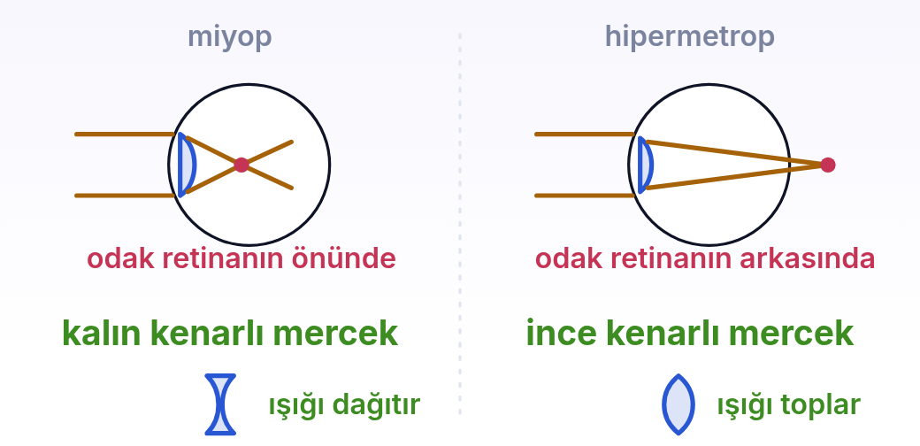
2 / 4 ORTA
08
Göz: odağını kendisi ayarlayan mercek
Göz, görüntüyü retinaya düşüren ve odağını ayarlayabilen bir mercektir. Miyop kalın kenarlı camla (P = −1/d), hipermetrop ince kenarlı camla (P = 4 − 1/d) düzeltilir; d metre cinsindendir.
Miyop: Göz çok kırıcıdır ya da göz küresi uzundur; görüntü retinanın önünde oluşur, uzak cisimler bulanık görünür. Kalın kenarlı (eksi numaralı) camla düzeltilir.
Hipermetrop: Göz yeterince kırıcı değildir; görüntü retinanın arkasına düşer, yakın cisimler bulanık görünür. İnce kenarlı (artı numaralı) camla düzeltilir.
Astigmat: Kornea küresel değildir; silindirik camla düzeltilir.
Presbiyopi: Yaşla birlikte uyum yeteneğinin azalmasıdır.
Miyop gözde mercek fazla kırıcıdır (ya da göz küresi uzundur) ve görüntü retinaya varmadan odaklanır; düzeltmek için ışığı biraz dağıtan kalın kenarlı mercek takılır. Hipermetropta tam tersi olur: görüntü retinanın arkasına düşer ve ışığı toplayan ince kenarlı mercek gerekir. Gözlük camı görüntüyü kendisi oluşturmaz; yalnızca gözün işini kolaylaştıracak kadar ön düzeltme yapar.
dersler.perinet.org/mercekler.html
18
Notes:
Göz: odağını kendisi ayarlayan mercek
Kısaca: Göz, görüntüyü retinaya düşüren ve odağını ayarlayabilen bir mercektir. Miyop kalın kenarlı camla (P = −1/d), hipermetrop ince kenarlı camla (P = 4 − 1/d) düzeltilir; d metre cinsindendir.
Göz, ince kenarlı bir mercek gibi çalışır ve görüntüyü retina üzerine düşürür. Işık önce saydam ön yüzey korneadan, sonra göz merceğinden geçer; ikisi birlikte yaklaşık +60 D'lik bir mercek gibidir. Göz merceği kaslarla şekil değiştirerek odak uzaklığını ayarlar; buna uyum (akomodasyon) denir. Sağlıklı göz sonsuzdaki cismi de yaklaşık 25 cm'deki cismi de net görür; bu sınırlara uzak nokta ve yakın nokta denir.
• Miyop: Göz çok kırıcıdır ya da göz küresi uzundur; görüntü retinanın önünde oluşur, uzak cisimler bulanık görünür. Kalın kenarlı (eksi numaralı) camla düzeltilir.
• Hipermetrop: Göz yeterince kırıcı değildir; görüntü retinanın arkasına düşer, yakın cisimler bulanık görünür. İnce kenarlı (artı numaralı) camla düzeltilir.
• Astigmat: Kornea küresel değildir; silindirik camla düzeltilir.
• Presbiyopi: Yaşla birlikte uyum yeteneğinin azalmasıdır.
Gözlük numarası nasıl hesaplanır?
Gözlük, cismin sanal görüntüsünü gözün net görebildiği bir yere taşır. d, uzak ya da yakın noktanın metre cinsinden uzaklığıdır:
• Miyop: Sonsuzdaki cismin (1/a = 0) görüntüsü uzak noktaya, cisim tarafına düşmeli: b = −d. O hâlde 1/f = 1/(−d), yani P = −1/d.
• Hipermetrop: 25 cm'deki yazının görüntüsü yakın noktaya düşmeli: a = 0,25 m, b = −d. O hâlde P = 1/0,25 − 1/d = 4 − 1/d.
• İşaret: Miyopta P hep eksi çıkar (kalın kenarlı); hipermetropta d, 0,25 m'den büyük olduğu için P artı çıkar (ince kenarlı).
Pmiyop = −1 / duzak Phipermetrop = 4 − 1/dyakın
Sayfanın 03 numaralı bölümünde uzak ya da yakın noktayı kaydırıp “Gözlüğü tak” düğmesiyle sonucu görebilirsin.
Görsel: Miyop gözde mercek fazla kırıcıdır (ya da göz küresi uzundur) ve görüntü retinaya varmadan odaklanır; düzeltmek için ışığı biraz dağıtan kalın kenarlı mercek takılır. Hipermetropta tam tersi olur: görüntü retinanın arkasına düşer ve ışığı toplayan ince kenarlı mercek gerekir. Gözlük camı görüntüyü kendisi oluşturmaz; yalnızca gözün işini kolaylaştıracak kadar ön düzeltme yapar.
Düşün: Uzak noktası 2 m olan miyobun gözlüğü, uzak noktası 50 cm olanınkinden daha mı güçlüdür?
Cevap: Hayır, daha zayıftır. P = −1/d ile 2 m için −0,5 D, 50 cm için −2 D bulunur. Uzak nokta ne kadar yakındaysa kusur o kadar ağır, gereken cam o kadar güçlüdür.

Slide 19
2 / 4 ORTA
08
Göz: odağını kendisi ayarlayan mercek · devam
Gözlük numarası nasıl hesaplanır?
Miyop: Sonsuzdaki cismin (1/a = 0) görüntüsü uzak noktaya, cisim tarafına düşmeli: b = −d. O hâlde 1/f = 1/(−d), yani P = −1/d.
Hipermetrop: 25 cm'deki yazının görüntüsü yakın noktaya düşmeli: a = 0,25 m, b = −d. O hâlde P = 1/0,25 − 1/d = 4 − 1/d.
İşaret: Miyopta P hep eksi çıkar (kalın kenarlı); hipermetropta d, 0,25 m'den büyük olduğu için P artı çıkar (ince kenarlı).
Pmiyop = −1 / duzak
Phipermetrop = 4 − 1/dyakın
dersler.perinet.org/mercekler.html
19
Notes:
Göz: odağını kendisi ayarlayan mercek (devam)

Slide 20
2 / 4 ORTA
DÜŞÜN
Uzak noktası 2 m olan miyobun gözlüğü, uzak noktası 50 cm olanınkinden daha mı güçlüdür?
?
08 · Göz: odağını kendisi ayarlayan mercek Cevap bir sonraki slaytta
dersler.perinet.org/mercekler.html
20
Notes:
Düşün: Uzak noktası 2 m olan miyobun gözlüğü, uzak noktası 50 cm olanınkinden daha mı güçlüdür?
Sınıfa sorun, birkaç tahmin alın; sonra cevap slaytına geçin.
Cevap: Hayır, daha zayıftır. P = −1/d ile 2 m için −0,5 D, 50 cm için −2 D bulunur. Uzak nokta ne kadar yakındaysa kusur o kadar ağır, gereken cam o kadar güçlüdür.

Slide 21
2 / 4 ORTA
!
Cevap
Uzak noktası 2 m olan miyobun gözlüğü, uzak noktası 50 cm olanınkinden daha mı güçlüdür?
Hayır, daha zayıftır. P = −1/d ile 2 m için −0,5 D, 50 cm için −2 D bulunur. Uzak nokta ne kadar yakındaysa kusur o kadar ağır, gereken cam o kadar güçlüdür.
dersler.perinet.org/mercekler.html
21
Notes:
Cevap: Hayır, daha zayıftır. P = −1/d ile 2 m için −0,5 D, 50 cm için −2 D bulunur. Uzak nokta ne kadar yakındaysa kusur o kadar ağır, gereken cam o kadar güçlüdür.

Slide 22
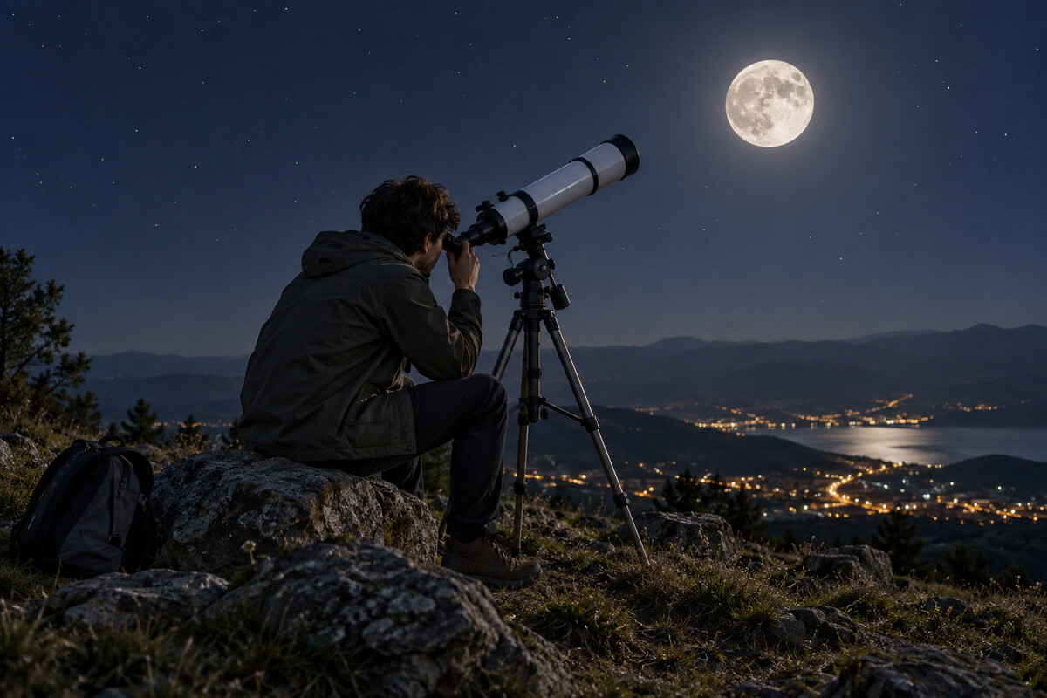
3
BASAMAK 3 / 4
İleri
Derinleşme: perdede iki net konum, art arda iki mercek, ortamın ve rengin etkisi, en sonda da optik ünitesinin gerçek dünyadaki kapanışı.
09 Perdeye net görüntü: neden iki konum var?
10 Art arda iki mercek: mikroskop ve teleskop
İki mercek, bir gökyüzü. Mercekli bir teleskopta uzun odaklı objektif, uzaktaki cismin küçük ve gerçek bir görüntüsünü tüpün içinde oluşturur; göz merceği bu görüntüye büyüteç gibi bakar. 90 kat büyüten bir teleskopta, gökyüzünde yaklaşık yarım derecelik yer kaplayan dolunay 45 derece civarında bir alanı dolduruyormuş gibi görünür.
11 Modelin sınırları: ortam, renk ve kalınlık
12 Mercekler gerçek dünyada
dersler.perinet.org/mercekler.html
22
Notes:
Basamak 3 — İleri: Derinleşme: perdede iki net konum, art arda iki mercek, ortamın ve rengin etkisi, en sonda da optik ünitesinin gerçek dünyadaki kapanışı.
09 Perdeye net görüntü: neden iki konum var?
10 Art arda iki mercek: mikroskop ve teleskop
11 Modelin sınırları: ortam, renk ve kalınlık
12 Mercekler gerçek dünyada
Görsel: İki mercek, bir gökyüzü. Mercekli bir teleskopta uzun odaklı objektif, uzaktaki cismin küçük ve gerçek bir görüntüsünü tüpün içinde oluşturur; göz merceği bu görüntüye büyüteç gibi bakar. 90 kat büyüten bir teleskopta, gökyüzünde yaklaşık yarım derecelik yer kaplayan dolunay 45 derece civarında bir alanı dolduruyormuş gibi görünür.

Slide 23
3 / 4 İLERİ
09
Perdeye net görüntü: neden iki konum var?
Cisim–perde uzaklığı D > 4f ise merceğin iki konumunda net görüntü oluşur; a ile b yer değiştirir ve büyütmelerin çarpımı 1'dir. D = 4f'de tek konum vardır, D < 4f'de hiç yoktur.
İki koşul: görüntü perdeye düşmeli, a + b = D; mercek denklemi de sağlanmalı, 1/a + 1/b = 1/f.
Tersinirlik: denklemde a ile b yer değiştirse de bir şey değişmez; a = x bir çözümse a = D − x de çözümdür.
İkinci derece denklem: b = D − a yazıp düzenlersen a² − D·a + D·f = 0 çıkar.
Var olma şartı: gerçek kök için D² − 4·D·f ≥ 0, yani D ≥ 4f. D = 4f'de tek konum vardır: a = b = 2f.
Büyütmeler: m₁ = b/a ve m₂ = a/b; çarpımları 1'dir. Biri 3 kat büyütüyorsa öbürü 3 kat küçültür.
D ≥ 4f
f = (D² − d²) / (4D)
Odak uzaklığını ölçmenin akıllı yolu: İki net konum arasındaki uzaklık d ölçülürse f bulunur: deneyde d = 80 cm ve f = (160² − 80²) / 640 = 30 cm. Bessel yöntemi denen bu ölçümde merceğin merkezinin tam yerini bilmek gerekmez.
dersler.perinet.org/mercekler.html
23
Notes:
Perdeye net görüntü: neden iki konum var?
Kısaca: Cisim–perde uzaklığı D > 4f ise merceğin iki konumunda net görüntü oluşur; a ile b yer değiştirir ve büyütmelerin çarpımı 1'dir. D = 4f'de tek konum vardır, D < 4f'de hiç yoktur.
Sayfanın 04 numaralı bölümünde cisim ile perde sabittir, yalnızca mercek kayar. Şaşırtıcı biçimde merceğin iki ayrı konumunda net görüntü oluşur: biri büyük, biri küçük. İpucunu sayılarla hisset tablosu vermişti: 40 cm ile 120 cm yer değiştirebiliyordu. Cisim–perde uzaklığı D olsun:
• İki koşul: görüntü perdeye düşmeli, a + b = D; mercek denklemi de sağlanmalı, 1/a + 1/b = 1/f.
• Tersinirlik: denklemde a ile b yer değiştirse de bir şey değişmez; a = x bir çözümse a = D − x de çözümdür.
• İkinci derece denklem: b = D − a yazıp düzenlersen a² − D·a + D·f = 0 çıkar.
• Var olma şartı: gerçek kök için D² − 4·D·f ≥ 0, yani D ≥ 4f. D = 4f'de tek konum vardır: a = b = 2f.
• Büyütmeler: m₁ = b/a ve m₂ = a/b; çarpımları 1'dir. Biri 3 kat büyütüyorsa öbürü 3 kat küçültür.
Deneydeki değerlerle (f = 30 cm, D = 160 cm) denklem a² − 160·a + 4800 = 0 olur; kökleri 40 cm ile 120 cm, büyütmeler 3 ve 1/3'tür. D = 100 cm seçersen 4f = 120 cm sınırının altında kalırsın ve hiçbir konumda net görüntü alamazsın.
D ≥ 4f f = (D² − d²) / (4D)
Odak uzaklığını ölçmenin akıllı yolu: İki net konum arasındaki uzaklık d ölçülürse f bulunur: deneyde d = 80 cm ve f = (160² − 80²) / 640 = 30 cm. Bessel yöntemi denen bu ölçümde merceğin merkezinin tam yerini bilmek gerekmez.

Slide 24
3 / 4 İLERİ
10
Art arda iki mercek: mikroskop ve teleskop
İki mercekli sistemlerde birinci merceğin görüntüsü ikinciye cisim olur ve büyütmeler çarpılır. Mikroskop yakındaki küçük cismi, teleskop uzaktaki cismin gözde kapladığı açıyı büyütür.
mtoplam = m₁ · m₂
Mteleskop = fob / fgöz
Mikroskop: kısa odaklı objektif, odağının hemen dışındaki küçük cismin büyük, gerçek ve ters görüntüsünü oluşturur; göz merceği onu büyüteç gibi yeniden büyütür.
Okul mikroskobu: 40 kat büyüten bir objektif ile 10 kat büyüten bir göz merceği birlikte 40 · 10 = 400 kat büyütür.
Teleskop: uzun odaklı objektif, uzaktaki cismin küçük ve gerçek görüntüsünü kendi odağında oluşturur; kısa odaklı göz merceği bu görüntüye yakından bakar.
Teleskop büyütmesi: f_{ob} = 90 cm, f_{göz} = 1 cm ise cisim 90 kat daha geniş bir açıyla görünür; tüp boyu yaklaşık 90 + 1 = 91 cm olur.
dersler.perinet.org/mercekler.html
24
Notes:
Art arda iki mercek: mikroskop ve teleskop
Kısaca: İki mercekli sistemlerde birinci merceğin görüntüsü ikinciye cisim olur ve büyütmeler çarpılır. Mikroskop yakındaki küçük cismi, teleskop uzaktaki cismin gözde kapladığı açıyı büyütür.
Tek bir mercekle ancak belli bir büyütmeye kadar çıkılabilir. Daha fazlası için mercekler art arda dizilir ve kural basittir: birinci merceğin görüntüsü, ikinci merceğe cisim olur. Toplam büyütme iki büyütmenin çarpımıdır. Mikroskop ve teleskop böyle iki mercekli sistemlerdir.
mtoplam = m₁ · m₂ Mteleskop = fob / fgöz
• Mikroskop: kısa odaklı objektif, odağının hemen dışındaki küçük cismin büyük, gerçek ve ters görüntüsünü oluşturur; göz merceği onu büyüteç gibi yeniden büyütür.
• Okul mikroskobu: 40 kat büyüten bir objektif ile 10 kat büyüten bir göz merceği birlikte 40 · 10 = 400 kat büyütür.
• Teleskop: uzun odaklı objektif, uzaktaki cismin küçük ve gerçek görüntüsünü kendi odağında oluşturur; kısa odaklı göz merceği bu görüntüye yakından bakar.
• Teleskop büyütmesi: fob = 90 cm, fgöz = 1 cm ise cisim 90 kat daha geniş bir açıyla görünür; tüp boyu yaklaşık 90 + 1 = 91 cm olur.
Teleskop uzaktaki cismin boyunu değil, gözde kapladığı açıyı büyütür; bu açısal büyütme (M) iki odak uzaklığının oranıdır. Galileo 1609'da Hollanda'daki ilk dürbünlerin haberini alınca kendi teleskobunu yaptı; Ay'daki dağları ve Jüpiter'in çevresinde dönen dört uyduyu gözledi.
Düşün: Teleskobun objektifi neden büyük çaplı yapılır; büyütmeyi artırmak için mi?
Cevap: Hayır; büyütmeyi odak uzaklıklarının oranı belirler. Büyük çap daha çok ışık toplar: çap iki katına çıkınca merceğin alanı ve topladığı ışık dört katına çıkar. Böylece çıplak gözle görülemeyecek kadar sönük yıldızlar da görünür.

Slide 25
3 / 4 İLERİ
DÜŞÜN
Teleskobun objektifi neden büyük çaplı yapılır; büyütmeyi artırmak için mi?
?
10 · Art arda iki mercek: mikroskop ve teleskop Cevap bir sonraki slaytta
dersler.perinet.org/mercekler.html
25
Notes:
Düşün: Teleskobun objektifi neden büyük çaplı yapılır; büyütmeyi artırmak için mi?
Sınıfa sorun, birkaç tahmin alın; sonra cevap slaytına geçin.
Cevap: Hayır; büyütmeyi odak uzaklıklarının oranı belirler. Büyük çap daha çok ışık toplar: çap iki katına çıkınca merceğin alanı ve topladığı ışık dört katına çıkar. Böylece çıplak gözle görülemeyecek kadar sönük yıldızlar da görünür.

Slide 26
3 / 4 İLERİ
!
Cevap
Teleskobun objektifi neden büyük çaplı yapılır; büyütmeyi artırmak için mi?
Hayır; büyütmeyi odak uzaklıklarının oranı belirler. Büyük çap daha çok ışık toplar: çap iki katına çıkınca merceğin alanı ve topladığı ışık dört katına çıkar. Böylece çıplak gözle görülemeyecek kadar sönük yıldızlar da görünür.
dersler.perinet.org/mercekler.html
26
Notes:
Cevap: Hayır; büyütmeyi odak uzaklıklarının oranı belirler. Büyük çap daha çok ışık toplar: çap iki katına çıkınca merceğin alanı ve topladığı ışık dört katına çıkar. Böylece çıplak gözle görülemeyecek kadar sönük yıldızlar da görünür.

Slide 27
3 / 4 İLERİ
11
Modelin sınırları: ortam, renk ve kalınlık
Mercek denklemi havadaki ince bir mercek ve eksene yakın ışınlar için kurulmuştur. Ortam değişince odak uzaklığı değişir; renk ve küresel sapma görüntüyü bozar, çok mercekli objektifler bunları düzeltir.
1/f ∝ nmercek / nortam − 1
Suda odak uzar: indisi 1,5 olan cam mercekte bu çarpan havada 0,5, suda (n ≈ 1,33) yaklaşık 0,13'tür; odak uzaklığı yaklaşık 4 katına çıkar.
Tür tersine dönebilir: ortamın indisi merceğinkinden büyükse ince kenarlı mercek dağıtır, kalın kenarlı toplar. Su içindeki hava kabarcığı ıraksak mercek gibidir.
Renk sapması: prizmalarda gördüğün gibi cam moru kırmızıdan çok kırar; mor ışık merceğe daha yakında odaklanır ve görüntünün kenarları renklenir.
Küresel sapma: kenardan geçen ışınlar biraz daha yakında odaklanır; 1/f = 1/a + 1/b ince mercek ve eksene yakın ışınlar için kesindir.
dersler.perinet.org/mercekler.html
27
Notes:
Modelin sınırları: ortam, renk ve kalınlık
Kısaca: Mercek denklemi havadaki ince bir mercek ve eksene yakın ışınlar için kurulmuştur. Ortam değişince odak uzaklığı değişir; renk ve küresel sapma görüntüyü bozar, çok mercekli objektifler bunları düzeltir.
Şimdiye kadar merceğin havada durduğunu, ince olduğunu ve ışığın tek renkli olduğunu varsaydık; gerçek mercekler bunların her birinden biraz sapar. Işık, iki ortam arasındaki kırıcılık indisi farkı yüzünden kırılır. Mercek suya daldırılınca bu fark küçülür ve mercek ışığı daha az büker. Yüzey eğrilikleri aynı kaldıkça merceğin gücü şu oranla değişir:
1/f ∝ nmercek / nortam − 1
• Suda odak uzar: indisi 1,5 olan cam mercekte bu çarpan havada 0,5, suda (n ≈ 1,33) yaklaşık 0,13'tür; odak uzaklığı yaklaşık 4 katına çıkar.
• Tür tersine dönebilir: ortamın indisi merceğinkinden büyükse ince kenarlı mercek dağıtır, kalın kenarlı toplar. Su içindeki hava kabarcığı ıraksak mercek gibidir.
• Renk sapması: prizmalarda gördüğün gibi cam moru kırmızıdan çok kırar; mor ışık merceğe daha yakında odaklanır ve görüntünün kenarları renklenir.
• Küresel sapma: kenardan geçen ışınlar biraz daha yakında odaklanır; 1/f = 1/a + 1/b ince mercek ve eksene yakın ışınlar için kesindir.
Kamera ve mikroskop objektifleri bu yüzden farklı camlardan yapılmış birkaç mercek içerir; bir ince kenarlı ile bir kalın kenarlı merceği birleştirmek renk sapmasını büyük ölçüde giderir.
Düşün: Yüzerken gözlerini açınca her şey neden bulanık görünür; deniz gözlüğü bunu nasıl düzeltir?
Cevap: Gözün kırıcılığının büyük bölümü hava ile kornea arasındaki indis farkından gelir. Suyun indisi korneanınkine çok yakın olduğu için su içinde kornea ışığı neredeyse hiç kırmaz; göz güçlü bir hipermetrop gibi olur. Deniz gözlüğü gözün önünde bir hava tabakası tutar.

Slide 28
3 / 4 İLERİ
DÜŞÜN
Yüzerken gözlerini açınca her şey neden bulanık görünür; deniz gözlüğü bunu nasıl düzeltir?
?
11 · Modelin sınırları: ortam, renk ve kalınlık Cevap bir sonraki slaytta
dersler.perinet.org/mercekler.html
28
Notes:
Düşün: Yüzerken gözlerini açınca her şey neden bulanık görünür; deniz gözlüğü bunu nasıl düzeltir?
Sınıfa sorun, birkaç tahmin alın; sonra cevap slaytına geçin.
Cevap: Gözün kırıcılığının büyük bölümü hava ile kornea arasındaki indis farkından gelir. Suyun indisi korneanınkine çok yakın olduğu için su içinde kornea ışığı neredeyse hiç kırmaz; göz güçlü bir hipermetrop gibi olur. Deniz gözlüğü gözün önünde bir hava tabakası tutar.

Slide 29
3 / 4 İLERİ
!
Cevap
Yüzerken gözlerini açınca her şey neden bulanık görünür; deniz gözlüğü bunu nasıl düzeltir?
Gözün kırıcılığının büyük bölümü hava ile kornea arasındaki indis farkından gelir. Suyun indisi korneanınkine çok yakın olduğu için su içinde kornea ışığı neredeyse hiç kırmaz; göz güçlü bir hipermetrop gibi olur. Deniz gözlüğü gözün önünde bir hava tabakası tutar.
dersler.perinet.org/mercekler.html
29
Notes:
Cevap: Gözün kırıcılığının büyük bölümü hava ile kornea arasındaki indis farkından gelir. Suyun indisi korneanınkine çok yakın olduğu için su içinde kornea ışığı neredeyse hiç kırmaz; göz güçlü bir hipermetrop gibi olur. Deniz gözlüğü gözün önünde bir hava tabakası tutar.

Slide 30
3 / 4 İLERİ
12
Mercekler gerçek dünyada
Kamera, projeksiyon, büyüteç, gözlük ve teleskop aynı denklemi farklı cisim konumlarında kullanır. Optik ünitesinin kırılma, prizma ve ayna bilgileri mercekli aletlerde birleşir.
Telefon kamerası: 5 mm odaklı mercek, 2 m ötedeki 1,70 m boyundaki birinin yaklaşık 4,3 mm'lik ters görüntüsünü sensöre, odağın yaklaşık 0,01 mm gerisine düşürür.
Projeksiyon: 10 cm odaklı mercekle 3 m'deki perdeye net görüntü için cisim yaklaşık 10,3 cm'ye, odağın hemen dışına konur; görüntü 29 kat büyük ve terstir.
Büyüteç: 10 cm odaklı büyüteç 8 cm'deki bir pula tutulunca 40 cm geride 5 kat büyük, düz ve sanal bir görüntü oluşur.
Gözlük ve kontakt lens: numara diyoptridir; “−2,5 numara” odak uzaklığı −40 cm olan kalın kenarlı cam demektir. Kontakt lens aynı işi korneanın üstünde yapar.
dersler.perinet.org/mercekler.html
30
Notes:
Mercekler gerçek dünyada
Kısaca: Kamera, projeksiyon, büyüteç, gözlük ve teleskop aynı denklemi farklı cisim konumlarında kullanır. Optik ünitesinin kırılma, prizma ve ayna bilgileri mercekli aletlerde birleşir.
Optik ünitesinin son konusundayız ve ünitede öğrendiklerin bir mercekte buluşuyor: kırılma yasası, prizmanın ışığı tabanına doğru bükmesi, küresel aynalardan tanıdığın 1/f = 1/a + 1/b ve ışık şiddeti. Aşağıdaki örneklerin her biri mercek denklemini gerçek sayılarla kullanır.
Görsel: İki mercek, bir gökyüzü. Mercekli bir teleskopta uzun odaklı objektif, uzaktaki cismin küçük ve gerçek bir görüntüsünü tüpün içinde oluşturur; göz merceği bu görüntüye büyüteç gibi bakar. 90 kat büyüten bir teleskopta, gökyüzünde yaklaşık yarım derecelik yer kaplayan dolunay 45 derece civarında bir alanı dolduruyormuş gibi görünür.
• Telefon kamerası: 5 mm odaklı mercek, 2 m ötedeki 1,70 m boyundaki birinin yaklaşık 4,3 mm'lik ters görüntüsünü sensöre, odağın yaklaşık 0,01 mm gerisine düşürür.
• Projeksiyon: 10 cm odaklı mercekle 3 m'deki perdeye net görüntü için cisim yaklaşık 10,3 cm'ye, odağın hemen dışına konur; görüntü 29 kat büyük ve terstir.
• Büyüteç: 10 cm odaklı büyüteç 8 cm'deki bir pula tutulunca 40 cm geride 5 kat büyük, düz ve sanal bir görüntü oluşur.
• Gözlük ve kontakt lens: numara diyoptridir; “−2,5 numara” odak uzaklığı −40 cm olan kalın kenarlı cam demektir. Kontakt lens aynı işi korneanın üstünde yapar.
Telefon örneği önemli bir şey gösteriyor: uzaktaki cisimlerin görüntüsü neredeyse tam odakta oluşur, bu yüzden kameranın odaklaması merceği milimetrenin yüzde biri kadar kaydırmaktır. Ünite ışığın yayılmasıyla başladı, yansıma ve kırılmayla ışığın yolunu değiştirmeyi öğretti. Mercek bu yolu yönetmenin en esnek aracıdır: gözünden teleskoba kadar her optik alet, ışığı büküp görüntüyü istenen yere taşıyan bir düzenektir.

Slide 31
4
KOLAYDAN ZORA 7 ÇÖZÜMLÜ ÖRNEK
1 Gerçek görüntü
KOLAY
2 Gözlük numarası
KOLAY
BASAMAK 4 / 4
Pekiştir
3 Büyüteç
ORTA
4 Kalın kenarlı mercek
ORTA
Kolaydan zora çözümlü örnekler ve sınavda puan kaybettiren klasik hatalar.
5 Hipermetrop için okuma gözlüğü
ORTA
13 Çözümlü örnekler
6 Perdede iki net görüntü
ZOR
14 Sık yapılan hatalar
7 İki mercekli mikroskop
ZOR
dersler.perinet.org/mercekler.html
31
Notes:
Basamak 4 — Pekiştir: Kolaydan zora çözümlü örnekler ve sınavda puan kaybettiren klasik hatalar.
13 Çözümlü örnekler
14 Sık yapılan hatalar

Slide 32
13
Çözümlü örnek 1 / 7
KOLAY
Gerçek görüntü
1/20 = 1/30 + 1/b → 1/b = 1/20 − 1/30 = (3 − 2)/60 = 1/60
SORU
1
Odak uzaklığı 20 cm olan ince kenarlı merceğin 30 cm önüne bir cisim konuyor. Görüntünün yeri ve büyütmesi nedir?
b = 60 cm (pozitif → gerçek, merceğin öbür tarafında)
2
3
m = |b/a| = 60/30 = 2 kat
Görüntü ters ve iki kat büyüktür; projeksiyon düzeni budur.
4
dersler.perinet.org/mercekler.html
32
Notes:
Örnek 1 — Gerçek görüntü (kolay)
Aşağıdaki çözümlerde ince kenarlı mercekte f pozitif, kalın kenarlı mercekte f negatif alınmıştır; mercek gücü hesaplanırken uzunluklar metreye çevrilmiştir.
Odak uzaklığı 20 cm olan ince kenarlı merceğin 30 cm önüne bir cisim konuyor. Görüntünün yeri ve büyütmesi nedir?
1. 1/20 = 1/30 + 1/b → 1/b = 1/20 − 1/30 = (3 − 2)/60 = 1/60
2. b = 60 cm (pozitif → gerçek, merceğin öbür tarafında)
3. m = |b/a| = 60/30 = 2 kat
4. Görüntü ters ve iki kat büyüktür; projeksiyon düzeni budur.

Slide 33
13
Çözümlü örnek 2 / 7
KOLAY
Gözlük numarası
Gözlük, sonsuzdaki cismin görüntüsünü uzak noktaya düşürmelidir.
SORU
Uzak noktası 50 cm olan miyop bir göz için gereken gözlük numarası kaç diyoptridir?
1
f = −50 cm = −0,5 m
2
P = 1/f = 1/(−0,5) = −2 diyoptri
3
Eksi numara, kalın kenarlı (ıraksak) mercek demektir.
4
dersler.perinet.org/mercekler.html
33
Notes:
Örnek 2 — Gözlük numarası (kolay)
Aşağıdaki çözümlerde ince kenarlı mercekte f pozitif, kalın kenarlı mercekte f negatif alınmıştır; mercek gücü hesaplanırken uzunluklar metreye çevrilmiştir.
Uzak noktası 50 cm olan miyop bir göz için gereken gözlük numarası kaç diyoptridir?
1. Gözlük, sonsuzdaki cismin görüntüsünü uzak noktaya düşürmelidir.
2. f = −50 cm = −0,5 m
3. P = 1/f = 1/(−0,5) = −2 diyoptri
4. Eksi numara, kalın kenarlı (ıraksak) mercek demektir.

Slide 34
13
Çözümlü örnek 3 / 7
ORTA
Büyüteç
1/15 = 1/10 + 1/b → 1/b = 1/15 − 1/10 = (2 − 3)/30 = −1/30
SORU
Odak uzaklığı 15 cm olan merceğin 10 cm önündeki cismin görüntüsü nasıldır?
1
b = −30 cm: eksi işaret görüntünün cisimle aynı tarafta olduğunu, yani sanal olduğunu gösterir.
2
m = |−30/10| = 3 kat, düz ve büyük.
3
Bu, büyütecin çalışma şeklidir.
4
dersler.perinet.org/mercekler.html
34
Notes:
Örnek 3 — Büyüteç (orta)
Aşağıdaki çözümlerde ince kenarlı mercekte f pozitif, kalın kenarlı mercekte f negatif alınmıştır; mercek gücü hesaplanırken uzunluklar metreye çevrilmiştir.
Odak uzaklığı 15 cm olan merceğin 10 cm önündeki cismin görüntüsü nasıldır?
1. 1/15 = 1/10 + 1/b → 1/b = 1/15 − 1/10 = (2 − 3)/30 = −1/30
2. b = −30 cm: eksi işaret görüntünün cisimle aynı tarafta olduğunu, yani sanal olduğunu gösterir.
3. m = |−30/10| = 3 kat, düz ve büyük.
4. Bu, büyütecin çalışma şeklidir.

Slide 35
13
Çözümlü örnek 4 / 7
ORTA
Kalın kenarlı mercek
Kalın kenarlı mercekte f = −20 cm
SORU
1
Odak uzaklığı 20 cm olan kalın kenarlı merceğin 30 cm önündeki cismin görüntüsü nerededir?
1/(−20) = 1/30 + 1/b → 1/b = −1/20 − 1/30 = (−3 − 2)/60 = −5/60
2
b = −12 cm → sanal, cisim tarafında
3
m = 12/30 = 0,4; görüntü düz ve küçüktür.
4
dersler.perinet.org/mercekler.html
35
Notes:
Örnek 4 — Kalın kenarlı mercek (orta)
Aşağıdaki çözümlerde ince kenarlı mercekte f pozitif, kalın kenarlı mercekte f negatif alınmıştır; mercek gücü hesaplanırken uzunluklar metreye çevrilmiştir.
Odak uzaklığı 20 cm olan kalın kenarlı merceğin 30 cm önündeki cismin görüntüsü nerededir?
1. Kalın kenarlı mercekte f = −20 cm
2. 1/(−20) = 1/30 + 1/b → 1/b = −1/20 − 1/30 = (−3 − 2)/60 = −5/60
3. b = −12 cm → sanal, cisim tarafında
4. m = 12/30 = 0,4; görüntü düz ve küçüktür.

Slide 36
13
Çözümlü örnek 5 / 7
ORTA
Hipermetrop için okuma gözlüğü
Gözlük, 25 cm'deki yazının sanal görüntüsünü yakın noktaya düşürmeli: a = 0,25 m, b = −0,5 m.
SORU
1
Yakın noktası 50 cm olan hipermetrop bir kişi, kitabı 25 cm'den okuyabilmek için kaç diyoptrilik gözlük takmalıdır? Camın odak uzaklığı kaç cm'dir?
P = 1/a + 1/b = 1/0,25 + 1/(−0,5) = 4 − 2 = +2 diyoptri
2
f = 1/P = 0,5 m = 50 cm; artı işaret ince kenarlı (yakınsak) cam demektir.
3
Kontrol: m = |b/a| = 50/25 = 2; gözlük yazıyı iki kat büyütüp yakın noktaya taşır.
4
dersler.perinet.org/mercekler.html
36
Notes:
Örnek 5 — Hipermetrop için okuma gözlüğü (orta)
Aşağıdaki çözümlerde ince kenarlı mercekte f pozitif, kalın kenarlı mercekte f negatif alınmıştır; mercek gücü hesaplanırken uzunluklar metreye çevrilmiştir.
Yakın noktası 50 cm olan hipermetrop bir kişi, kitabı 25 cm'den okuyabilmek için kaç diyoptrilik gözlük takmalıdır? Camın odak uzaklığı kaç cm'dir?
1. Gözlük, 25 cm'deki yazının sanal görüntüsünü yakın noktaya düşürmeli: a = 0,25 m, b = −0,5 m.
2. P = 1/a + 1/b = 1/0,25 + 1/(−0,5) = 4 − 2 = +2 diyoptri
3. f = 1/P = 0,5 m = 50 cm; artı işaret ince kenarlı (yakınsak) cam demektir.
4. Kontrol: m = |b/a| = 50/25 = 2; gözlük yazıyı iki kat büyütüp yakın noktaya taşır.

Slide 37
13
Çözümlü örnek 6 / 7
ZOR
Perdede iki net görüntü
1
İki koşul: a + b = 90 ve 1/a + 1/b = 1/20.
SORU
Bir mum ile perde arasındaki uzaklık 90 cm'dir. Odak uzaklığı 20 cm olan ince kenarlı mercek, perdede net görüntü oluşması için mumdan kaç cm uzağa konmalıdır? Her konumda büyütme nedir?
2
b = 90 − a yazılırsa a² − 90·a + 1800 = 0 olur.
a = (90 ± √(8100 − 7200)) / 2 = (90 ± 30) / 2 → a = 30 cm ya da a = 60 cm
3
a = 30 cm → b = 60 cm, m = 2 (büyük, ters); a = 60 cm → b = 30 cm, m = 0,5 (küçük, ters).
4
Kontrol: D = 90 cm ≥ 4f = 80 cm ✓; büyütmelerin çarpımı 2 · 0,5 = 1 ✓
5
dersler.perinet.org/mercekler.html
37
Notes:
Örnek 6 — Perdede iki net görüntü (zor)
Aşağıdaki çözümlerde ince kenarlı mercekte f pozitif, kalın kenarlı mercekte f negatif alınmıştır; mercek gücü hesaplanırken uzunluklar metreye çevrilmiştir.
Bir mum ile perde arasındaki uzaklık 90 cm'dir. Odak uzaklığı 20 cm olan ince kenarlı mercek, perdede net görüntü oluşması için mumdan kaç cm uzağa konmalıdır? Her konumda büyütme nedir?
1. İki koşul: a + b = 90 ve 1/a + 1/b = 1/20.
2. b = 90 − a yazılırsa a² − 90·a + 1800 = 0 olur.
3. a = (90 ± √(8100 − 7200)) / 2 = (90 ± 30) / 2 → a = 30 cm ya da a = 60 cm
4. a = 30 cm → b = 60 cm, m = 2 (büyük, ters); a = 60 cm → b = 30 cm, m = 0,5 (küçük, ters).
5. Kontrol: D = 90 cm ≥ 4f = 80 cm ✓; büyütmelerin çarpımı 2 · 0,5 = 1 ✓

Slide 38
13
Çözümlü örnek 7 / 7
ZOR
İki mercekli mikroskop
1
Birinci mercek: 1/b₁ = 1/10 − 1/15 = (3 − 2)/30 → b₁ = 30 cm, m₁ = 30/15 = 2 (gerçek, ters).
SORU
Odak uzaklığı 10 cm olan ince kenarlı bir merceğin 15 cm önüne 1 mm boyunda bir cisim konuyor. Bu mercekten 34 cm uzakta, odak uzaklığı 5 cm olan ikinci bir ince kenarlı mercek var. Son görüntünün türünü ve boyunu bulunuz.
2
Bu görüntü ikinci mercekten 34 − 30 = 4 cm öndedir ve ona cisim olur: a₂ = 4 cm, odağın içinde.
3
İkinci mercek: 1/b₂ = 1/5 − 1/4 = (4 − 5)/20 = −1/20 → b₂ = −20 cm, sanal.
4
m₂ = 20/4 = 5; toplam m = m₁ · m₂ = 2 · 5 = 10 → görüntü boyu 10 mm.
Birinci mercek görüntüyü ters çevirdi, ikinci mercek büyüteç gibi düz bıraktı: son görüntü sanal, ters ve 10 kat büyüktür. Mikroskop böyle çalışır.
5
dersler.perinet.org/mercekler.html
38
Notes:
Örnek 7 — İki mercekli mikroskop (zor)
Aşağıdaki çözümlerde ince kenarlı mercekte f pozitif, kalın kenarlı mercekte f negatif alınmıştır; mercek gücü hesaplanırken uzunluklar metreye çevrilmiştir.
Odak uzaklığı 10 cm olan ince kenarlı bir merceğin 15 cm önüne 1 mm boyunda bir cisim konuyor. Bu mercekten 34 cm uzakta, odak uzaklığı 5 cm olan ikinci bir ince kenarlı mercek var. Son görüntünün türünü ve boyunu bulunuz.
1. Birinci mercek: 1/b₁ = 1/10 − 1/15 = (3 − 2)/30 → b₁ = 30 cm, m₁ = 30/15 = 2 (gerçek, ters).
2. Bu görüntü ikinci mercekten 34 − 30 = 4 cm öndedir ve ona cisim olur: a₂ = 4 cm, odağın içinde.
3. İkinci mercek: 1/b₂ = 1/5 − 1/4 = (4 − 5)/20 = −1/20 → b₂ = −20 cm, sanal.
4. m₂ = 20/4 = 5; toplam m = m₁ · m₂ = 2 · 5 = 10 → görüntü boyu 10 mm.
5. Birinci mercek görüntüyü ters çevirdi, ikinci mercek büyüteç gibi düz bıraktı: son görüntü sanal, ters ve 10 kat büyüktür. Mikroskop böyle çalışır.

Slide 39
4 / 4 PEKİŞTİR
14
Sık yapılan hatalar · 1 / 2
Sınavda puan kaybettiren klasikler ve doğrusu.
✗
İnce kenarlıyı “ince mercek” sanmak.
✗
Kalın kenarlı mercekte gerçek görüntü aramak.
✓
Adı kenarının inceliğinden gelir; ortası kalındır ve ışığı toplar.
✓
Havadaki kalın kenarlı mercekte görüntü her zaman sanal, düz ve küçüktür.
✗
Miyopa ince kenarlı cam vermek.
✗
Diyoptriyi santimetreyle hesaplamak.
✓
Miyop kalın kenarlı (eksi numaralı) camla düzeltilir.
✓
P = 1/f bağıntısında f metre cinsinden olmalıdır: f = 50 cm için P = 1/0,5 = 2 D, 1/50 değil.
dersler.perinet.org/mercekler.html
39
Notes:
Sık yapılan hatalar
• İnce kenarlıyı “ince mercek” sanmak. Adı kenarının inceliğinden gelir; ortası kalındır ve ışığı toplar.
• Kalın kenarlı mercekte gerçek görüntü aramak. Havadaki kalın kenarlı mercekte görüntü her zaman sanal, düz ve küçüktür.
• Miyopa ince kenarlı cam vermek. Miyop kalın kenarlı (eksi numaralı) camla düzeltilir.
• Diyoptriyi santimetreyle hesaplamak. P = 1/f bağıntısında f metre cinsinden olmalıdır: f = 50 cm için P = 1/0,5 = 2 D, 1/50 değil.

Slide 40
4 / 4 PEKİŞTİR
14
Sık yapılan hatalar · 2 / 2
Sınavda puan kaybettiren klasikler ve doğrusu.
✗
Sanal görüntüyü perdeye düşürmeye çalışmak.
✗
Cisim odaktayken görüntü oluştuğunu sanmak.
✓
Yalnızca gerçek görüntüler perdeye düşer.
✓
Işınlar paralel çıkar; görüntü sonsuzdadır.
✗
“Merceğin yarısı kapatılırsa görüntünün yarısı kaybolur.”
✗
“Mercek her ortamda aynı davranır.”
✓
Odak uzaklığı mercek ile ortamın indis farkına bağlıdır; suda odak uzar, ortam mercekten kırıcıysa mercek türü tersine döner.
✓
Cismin her noktasından çıkan ışınlar merceğin her yerinden geçer; görüntü tam kalır, yalnızca sönükleşir.
dersler.perinet.org/mercekler.html
40
Notes:
Sık yapılan hatalar
• Sanal görüntüyü perdeye düşürmeye çalışmak. Yalnızca gerçek görüntüler perdeye düşer.
• Cisim odaktayken görüntü oluştuğunu sanmak. Işınlar paralel çıkar; görüntü sonsuzdadır.
• “Merceğin yarısı kapatılırsa görüntünün yarısı kaybolur.” Cismin her noktasından çıkan ışınlar merceğin her yerinden geçer; görüntü tam kalır, yalnızca sönükleşir.
• “Mercek her ortamda aynı davranır.” Odak uzaklığı mercek ile ortamın indis farkına bağlıdır; suda odak uzar, ortam mercekten kırıcıysa mercek türü tersine döner.

Slide 41
Özetle
AKLINDA KALSIN
TEMEL BAĞINTILAR
01
İnce kenarlı toplar
1/f = 1/a + 1/b
mercek denklemi
02
Kalın kenarlı dağıtır
m = |b / a|
büyütme
03
Güç P = 1/f
P = 1 / f(m)
diyoptri
04
Büyütme |b/a|
b < 0 → sanal
cisimle aynı tarafta
Etkileşimli deneyler, canlı grafikler ve hızlı test: dersler.perinet.org/mercekler.html
Notes:
Özet: İnce kenarlı toplar · Kalın kenarlı dağıtır · Güç P = 1/f · Büyütme |b/a|
1/f = 1/a + 1/b — mercek denklemi
m = |b / a| — büyütme
P = 1 / f(m) — diyoptri
b < 0 → sanal — cisimle aynı tarafta

